Slide 1
C6-I-小水獭和 -300IQ
21371112-刘奕哲

Slide 2
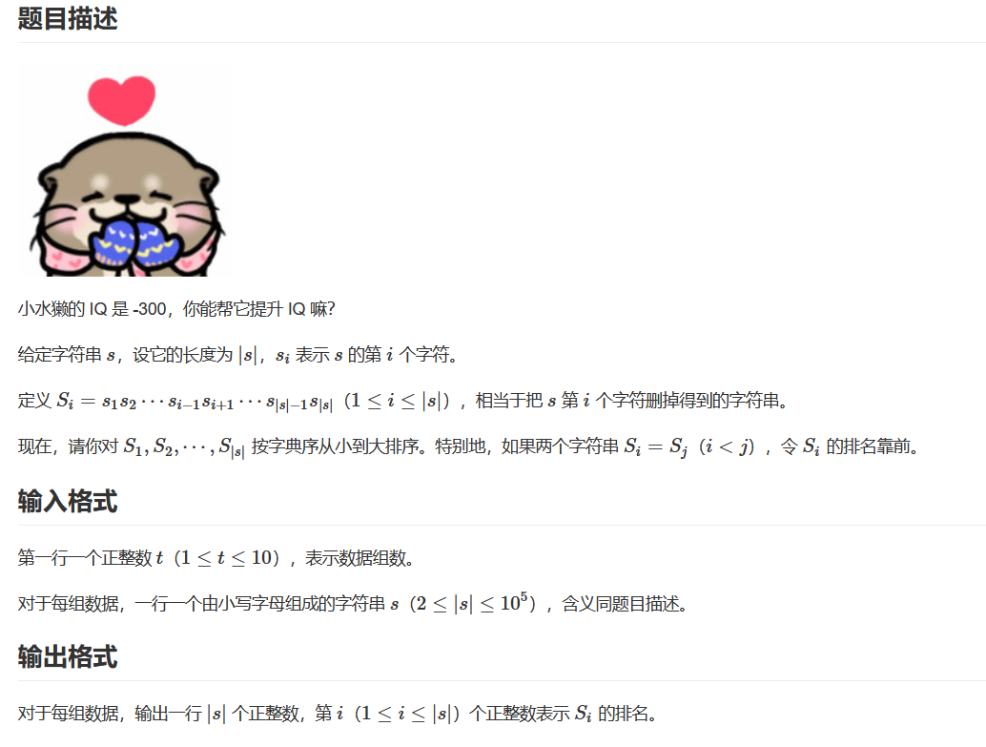

Slide 3
观察输入输出发现他的输出是有规律的
i n t o u c h a b l e s
12 11 1 10 2 9 3 8 7 4 6 5
以下把12, 11, 10, 9, 8, 7, 6称作降序序列，1, 2, 3, 4, 5称作升序序列。
观察每次升序序列出现的位置，发现他都比后一位大。即
i n t > o u > c h > a b l > e s
12 11 1 10 2 9 3 8 7 4 6 5
而如果一个字符比后一位小则取降序序列。
在不考虑相邻两个相同的情况下有：
big, small = n, 1
for i in 0 to n - 1
if s[ i ] > s[ i + 1 ]
print(small++)
else
print(big--)
到最后一个时small=big直接输出即可

Slide 4
再来考虑相邻的字符有相同的情况。
例如：aaabc
先把他看成abc用前面的结论可以知道a>b所以a对应降序序列，而a有三个所以输出三次(也就是543)，根据题目说的先出现的序号小所以输出3, 4, 5
综上得到伪代码
big, small ← n, 1
for i ← 0 to n - 1
if s[ i ] > s[ i + 1 ]
print(small++)
else if s[ i ] < s[ i + 1 ]
print(big--)
else
j ← i
while s[ i ] != s[ j ]
i ← i + 1
if s[ j ] < s[ i ]
print(big - ( i – j ) - 1 to big)
big ← big – ( i - j ) -1
else
for k ← 0 to ( i - j ) -1
print(small++)
时间复杂度O(n)
空间复杂度O(n)

Slide 5
#include <bits/stdc++.h> using namespace std; char s[100005]; void solve() { scanf("%s", s); int n = strlen(s); int small = 1, big = n; for (int i = 0; i < n - 1; ++i) { if (s[i] > s[i + 1]) { printf("%d ", small++); } else if (s[i] < s[i + 1]) { printf("%d ", big--); } else { int j = i; while (s[j] == s[i] && i < n - 1) i++; if (s[j] > s[i]) { for (int k = 0; k < i - j; ++k) printf("%d ", small++); --i; } else if (s[j] < s[i]){ for (int k = 0; k < i - j; ++k) printf("%d ", big + k - i + j + 1); big -= i - j; --i; } else { for (int k = j; k < i; ++k) printf("%d ", small++); } } } printf("%d\n", small); } int main() { int t; scanf("%d", &t); while (t--) solve(); return 0; }
简要证明，例如这里 i<n那除了S₁是n开头其他都是i开头所以他最大，后面同理
代码实现
S₁ i n t o u c h a b l e s
S₂ i n t o u c h a b l e s
S₃ i n t o u c h a b l e s
S₄ i n t o u c h a b l e s
…
S₁₂ i n t o u c h a b l e s

